Slide 1
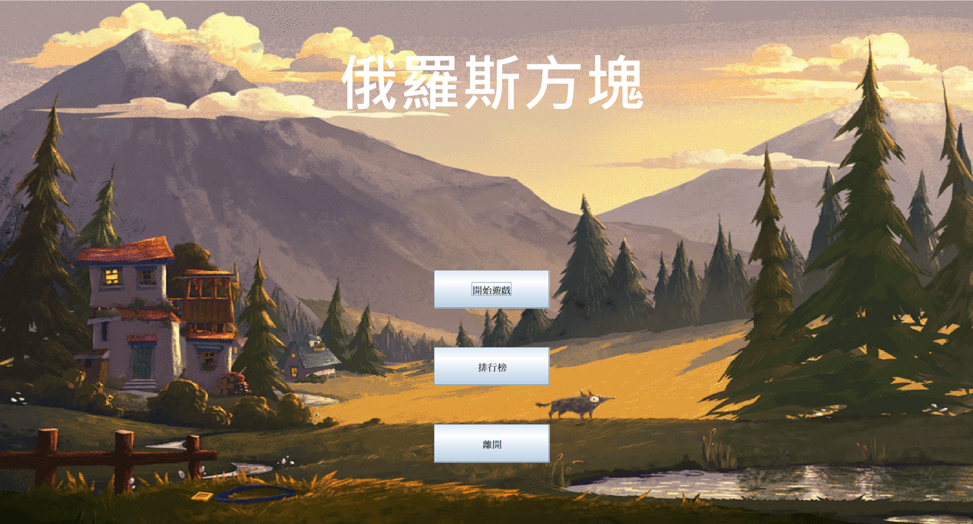

{第18組}
張元儒
李昶諭

Slide 2
分工比例
成員 | 遊戲架構 | 模塊設計 | 音效控制 | 特效控制 | 畫面設計
B11007001 張元儒 | 80% | 70% | 20% | 30% | 50%
B11007004 李昶諭 | 20% | 30% | 80% | 70% | 50%

Slide 3


原創聲明
參考資料
參考介面
ChatGPT
TETR.IO

Slide 4
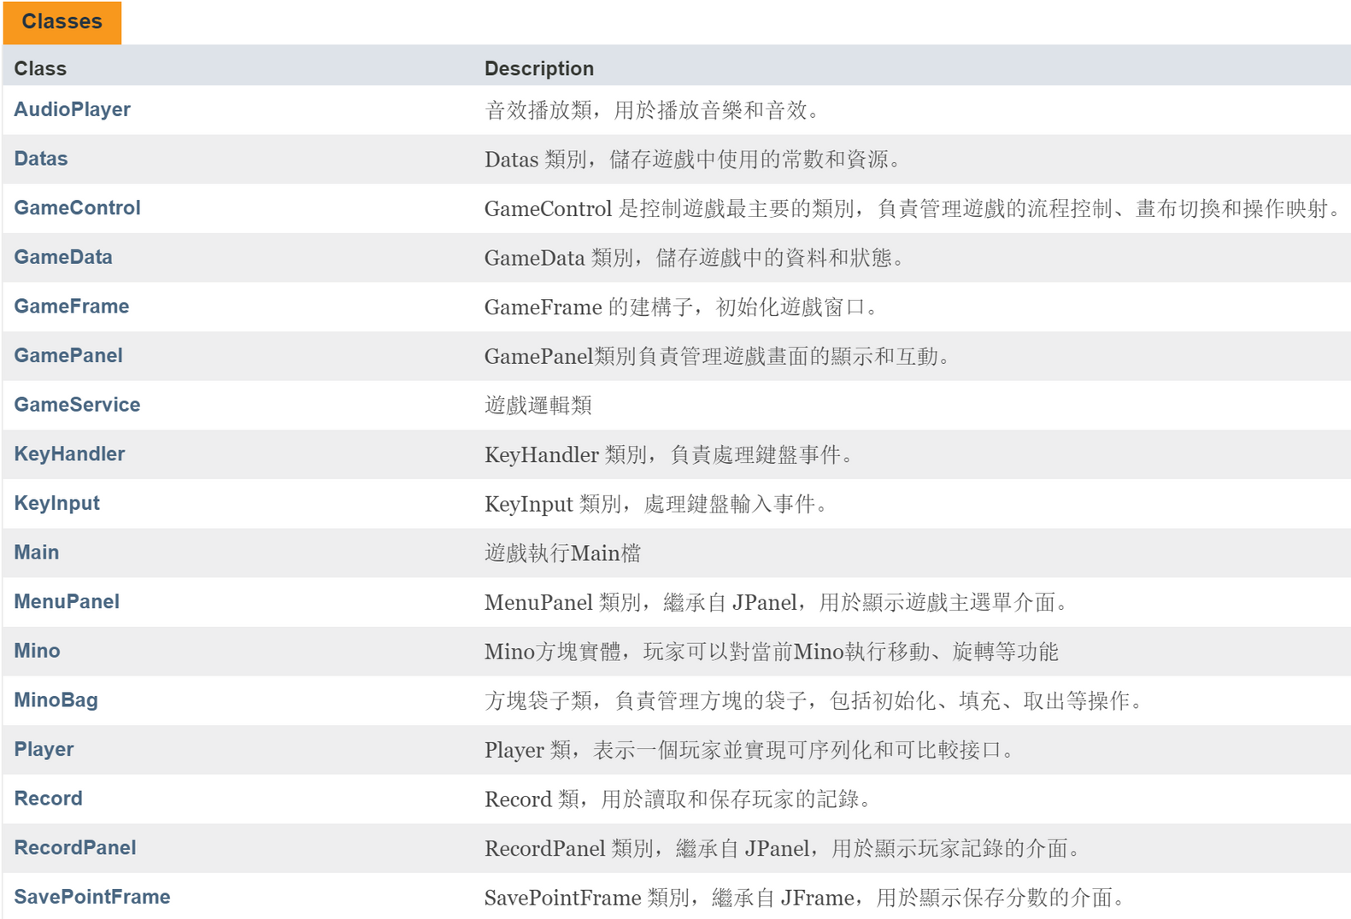
關鍵類別

Slide 5
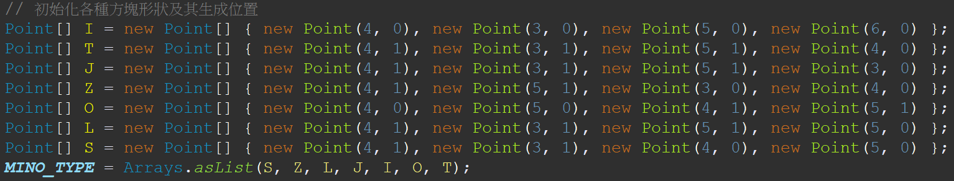
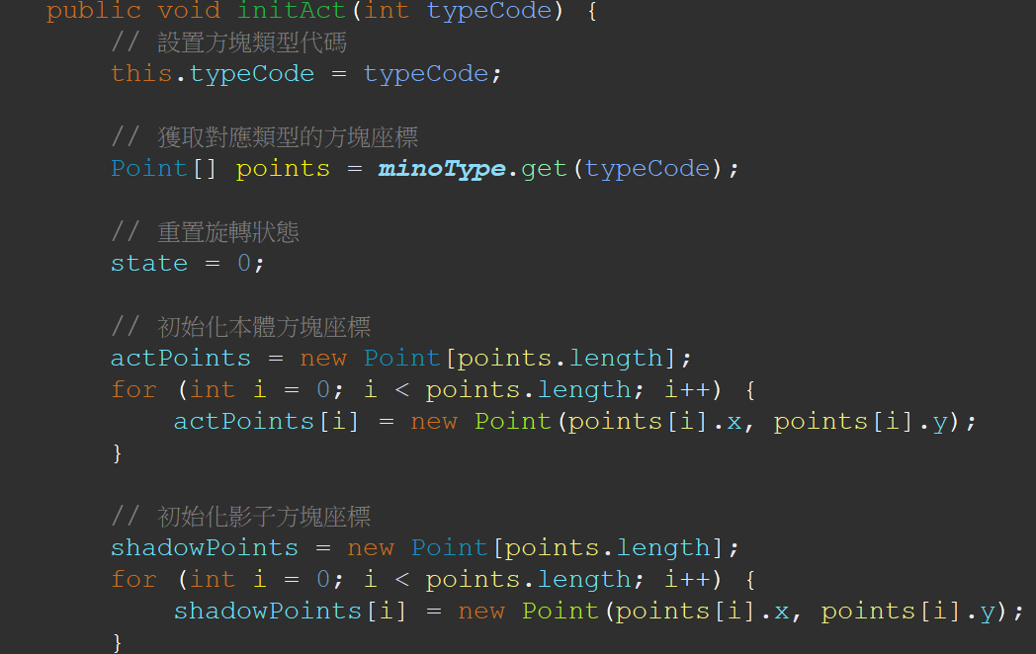
方塊生成

Slide 6
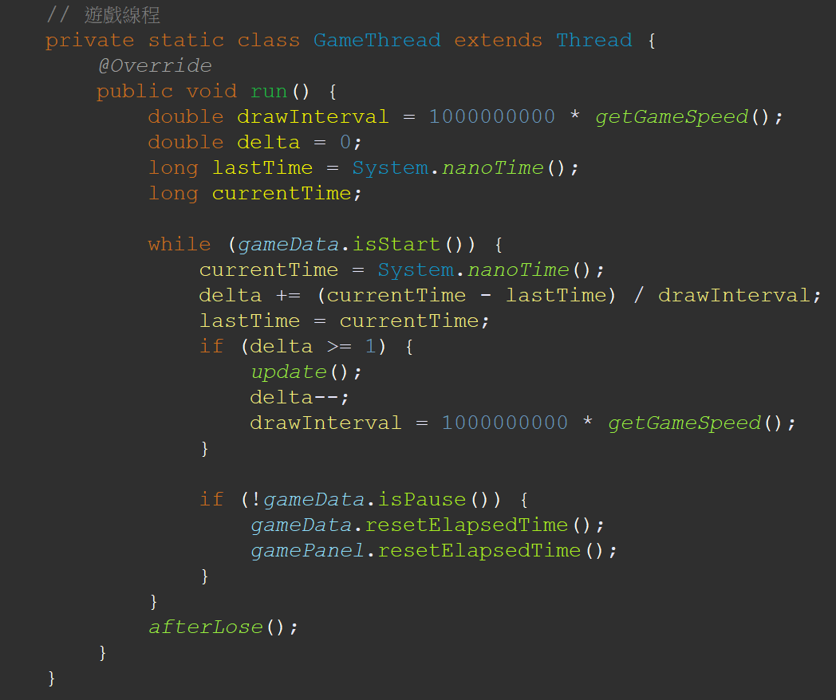
遊戲線程

Slide 7
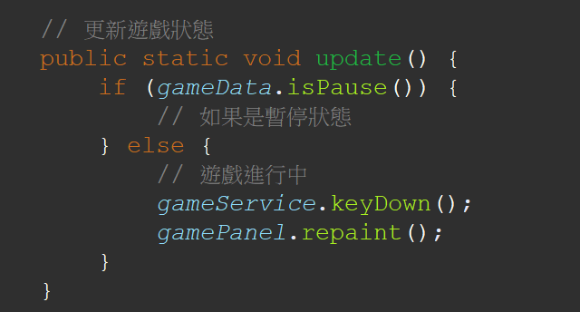
方塊下落

Slide 8
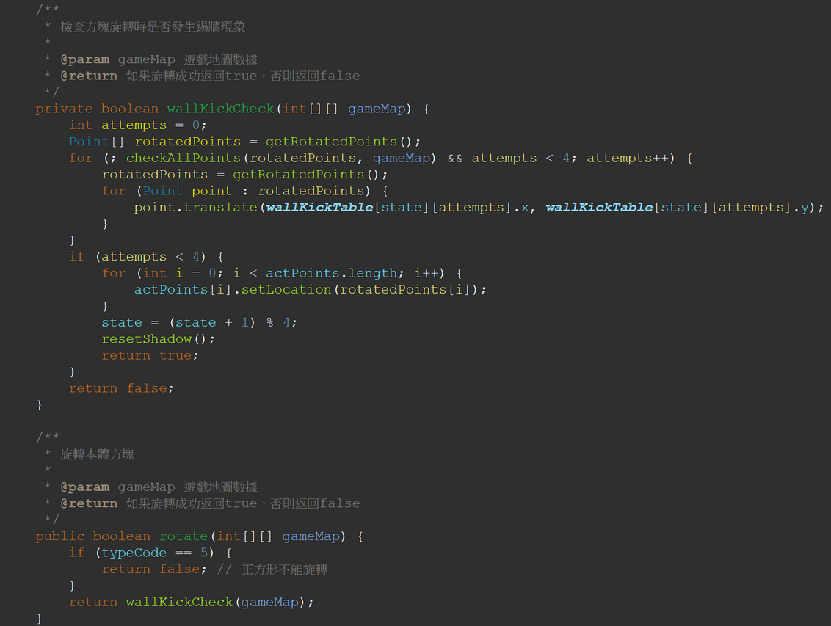
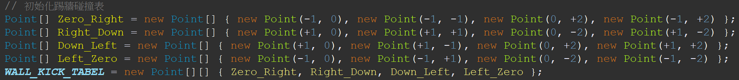
方塊旋轉(踢牆)

Slide 9
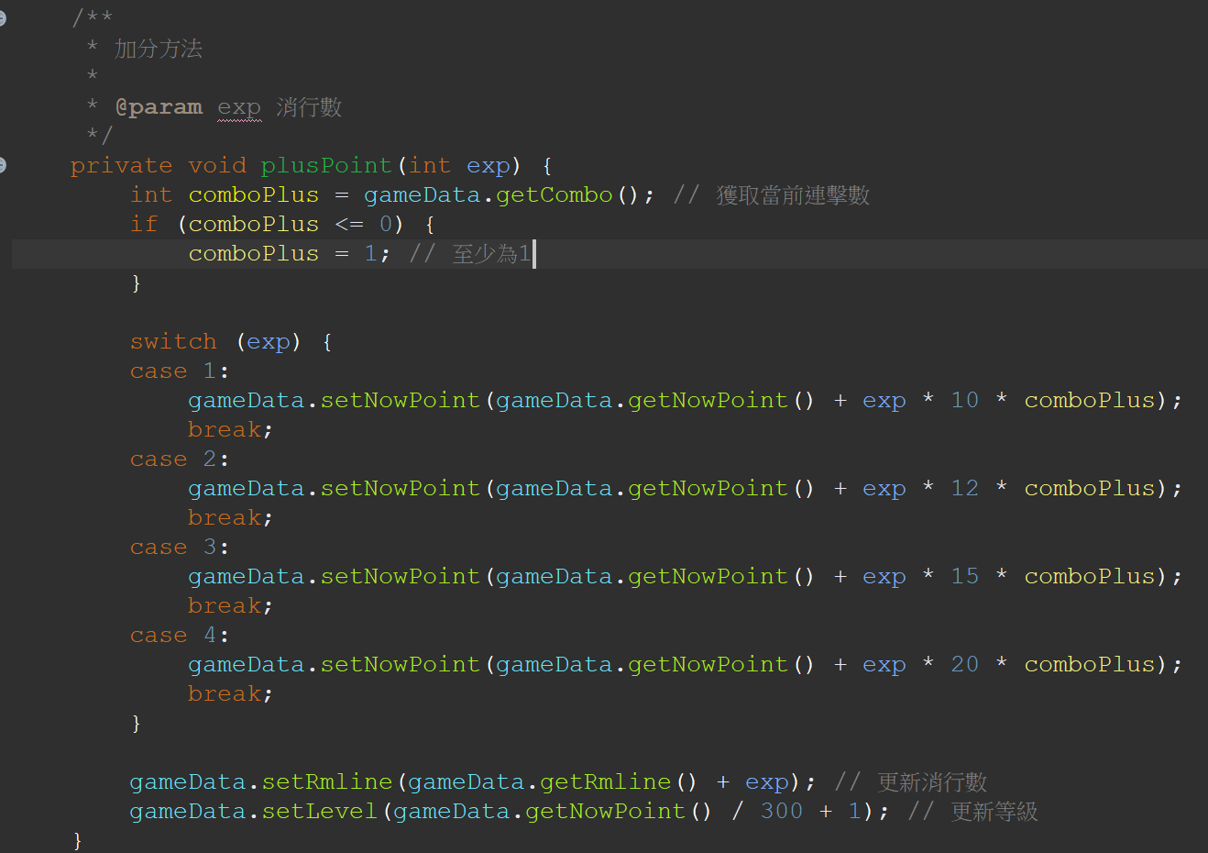
計分方式

Slide 10
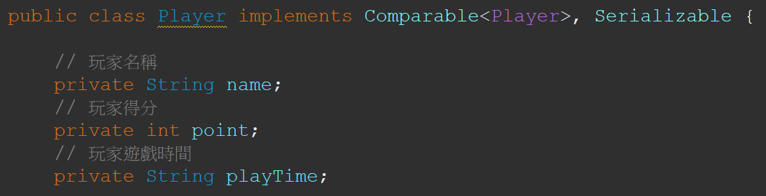
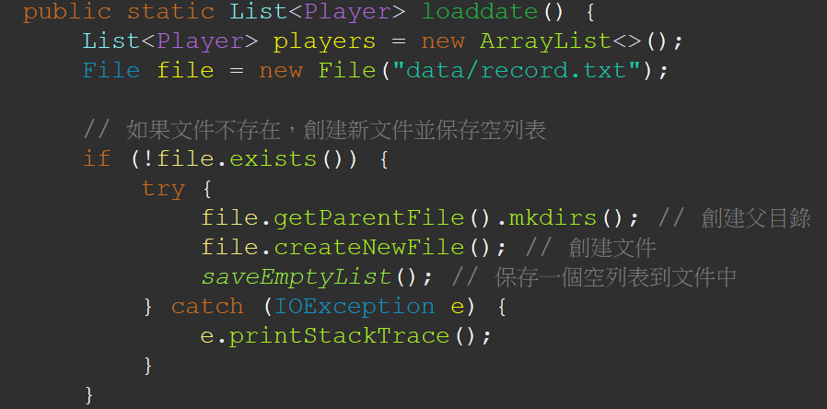
排行榜

Slide 11
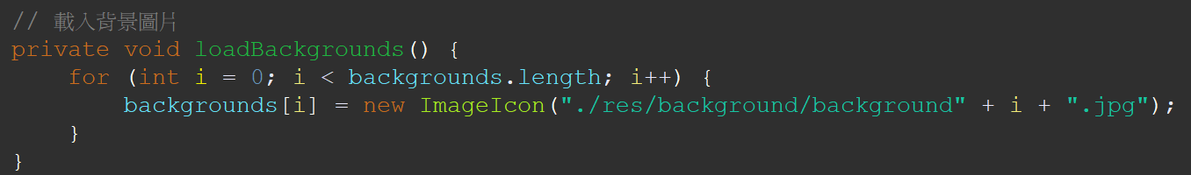
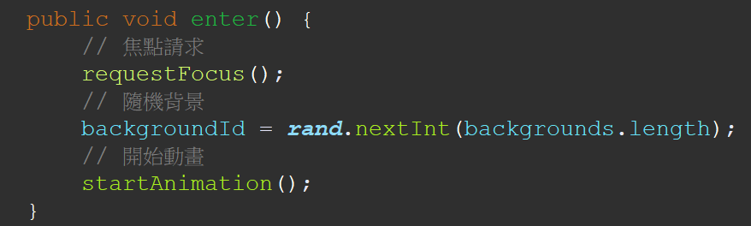
隨機背景

Slide 12
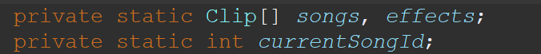
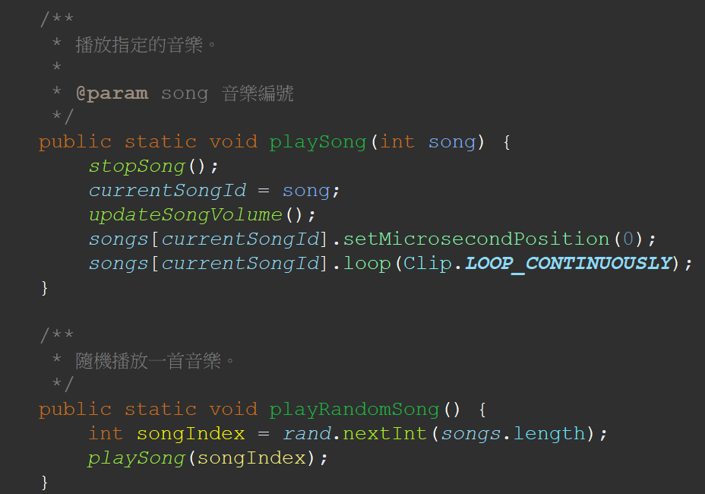
隨機背景音樂

Slide 13
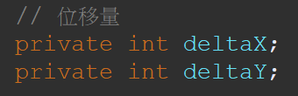
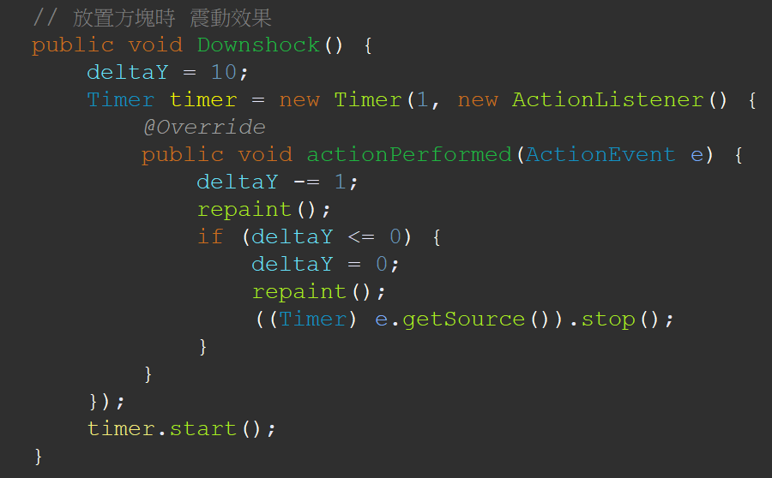
方塊下落震動特效

Slide 14
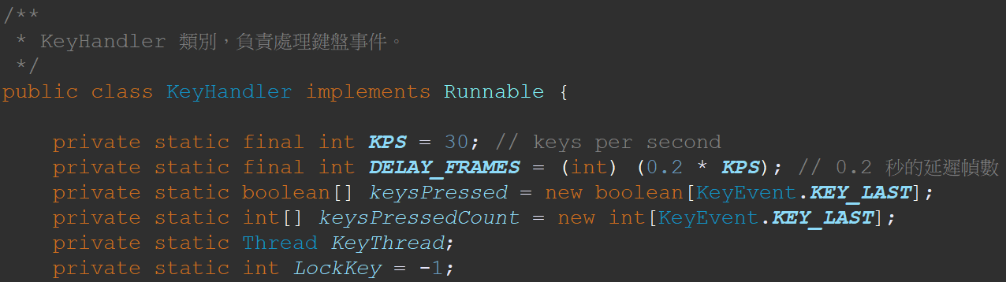
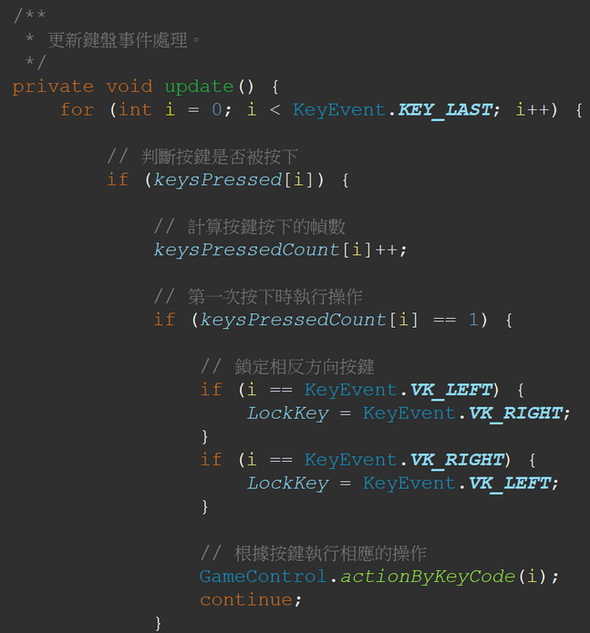
靈敏度調整

Slide 15
特色
頁面切換
隨機背景
隨機音樂
方塊移動音效
方塊旋轉(踢牆)
方塊下落的畫面震動
遊戲快結束時所跳出的紅色警告
排行榜系統
遊戲開始、遊戲死亡動畫
袋子系統

Slide 16
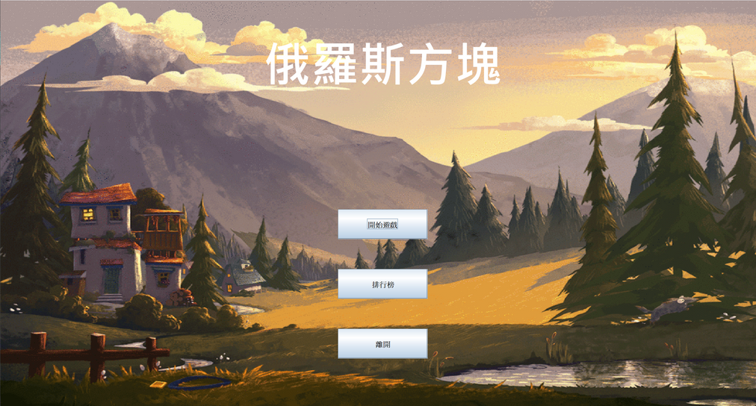
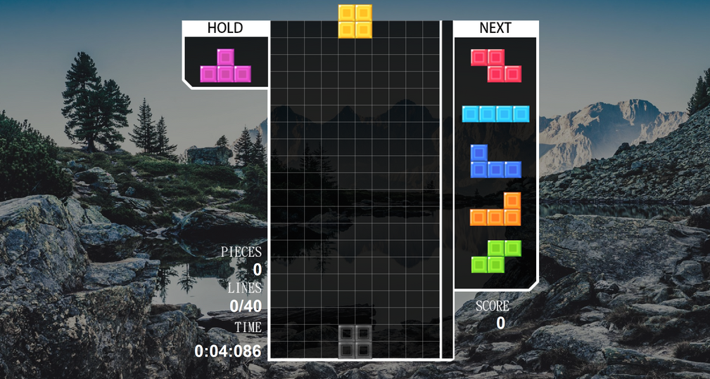
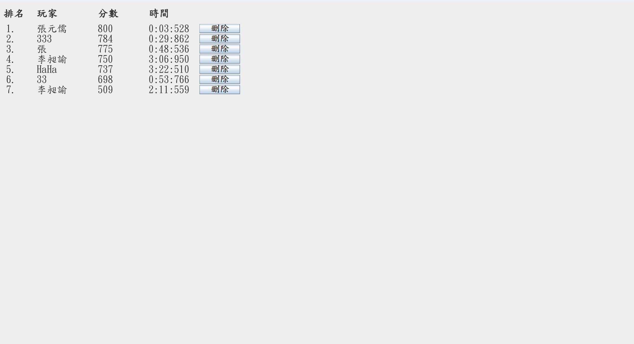
頁面切換

Slide 17
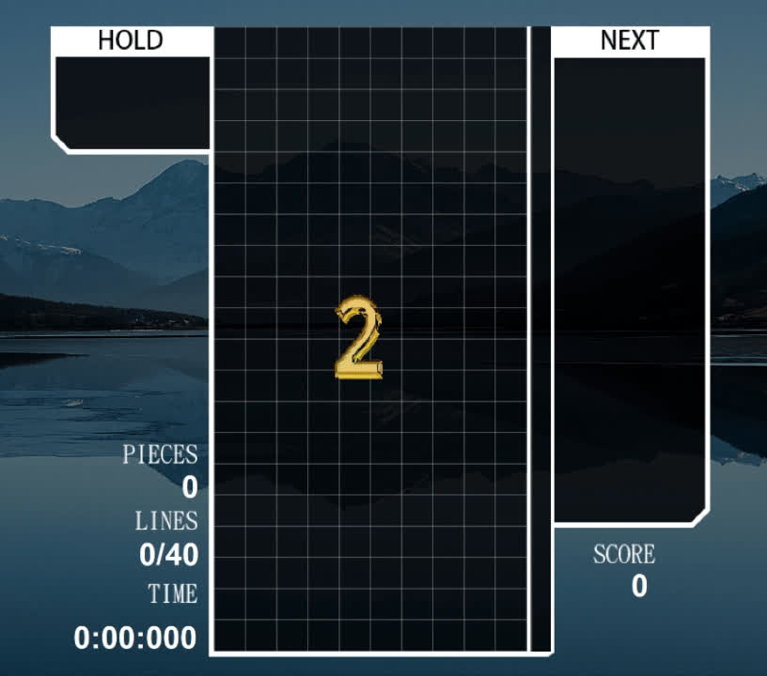
開始動畫

Slide 18
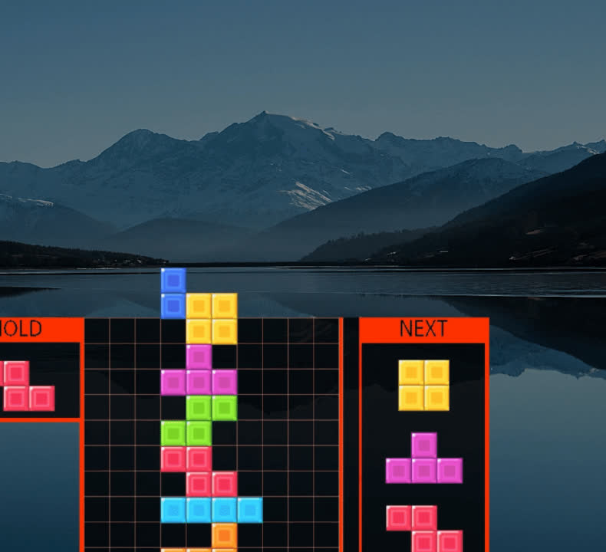
死亡動畫

Slide 19
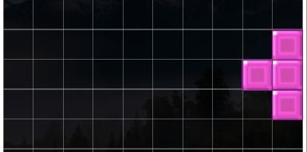

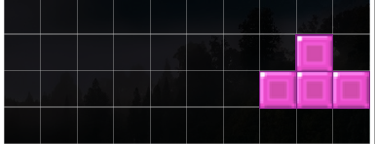
方塊旋轉(踢牆)

Slide 20
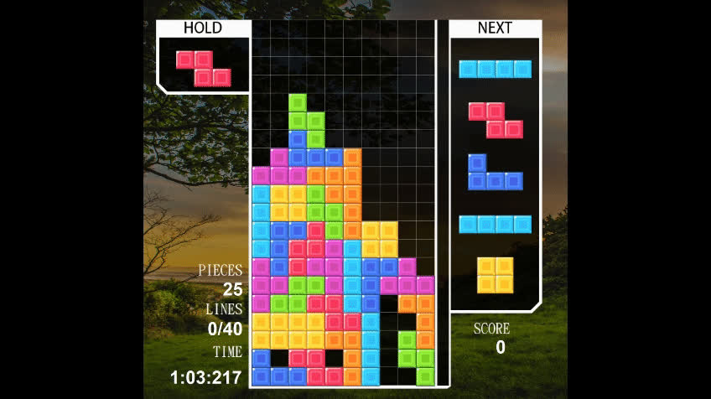
方塊旋轉(雙重T轉)

Slide 21
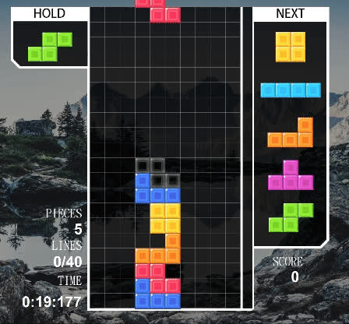
方塊放置震動效果

Slide 22
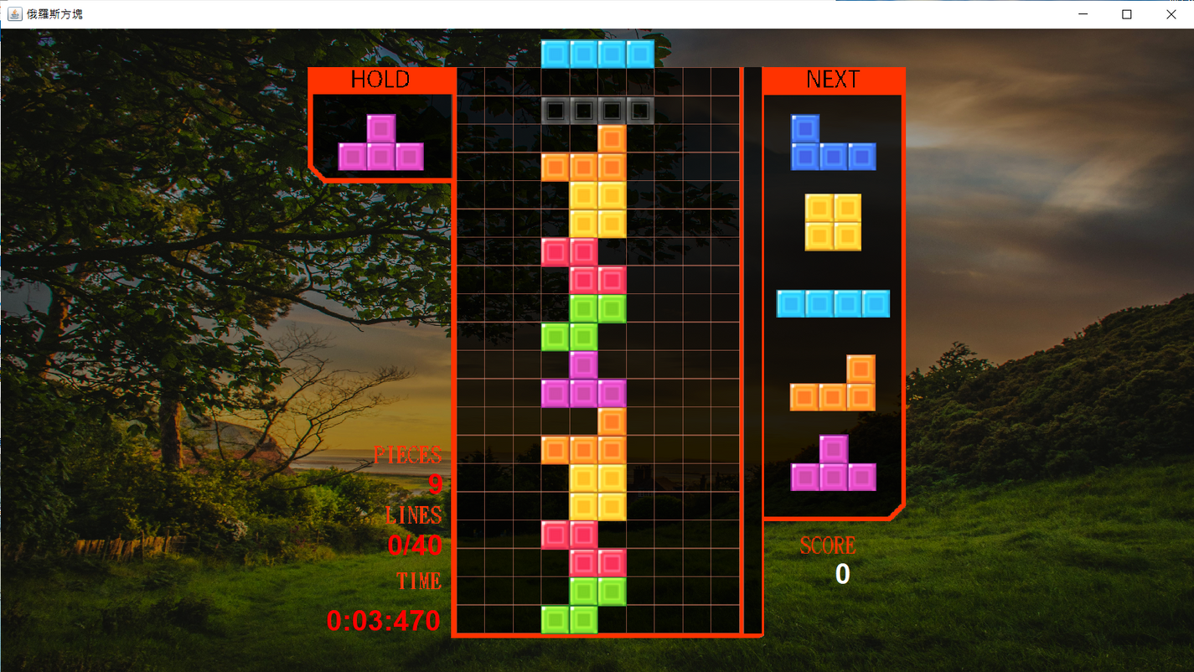
遊戲快結束時所跳出的紅色警告

Slide 23
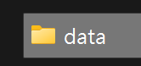
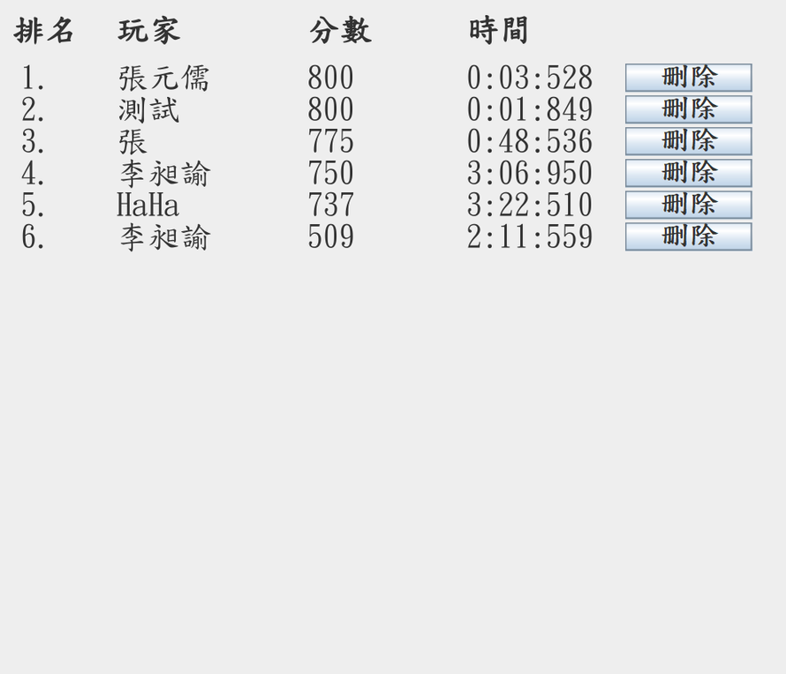

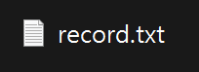
排行榜系統
(本地離線存檔)
可刪除的按鈕

Slide 24



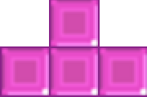


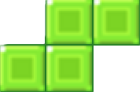

袋子系統(7-BAG)

Slide 25
TETRIS
START
EXIT

